Slide 1
«Развитие творческих способностей детей раннего возраста»
Маслова Татьяна Владимировна
МБДОУ Црр д. с. «Капелька»
города Светогорска

Slide 2
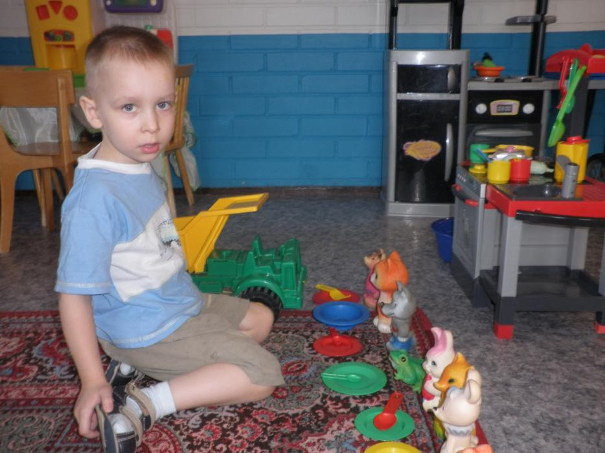
Творчество детей - это глубоко своеобразная сфера их духовной жизни , самовыражение и самоутверждение , в котором ярко раскрывается индивидуальная самобытность каждого ребёнка . Эту самобытность невозможно охватить какими-то правилами , единственными и обяза -тельными для всех.
В.А.Сухомлинский.

Slide 3
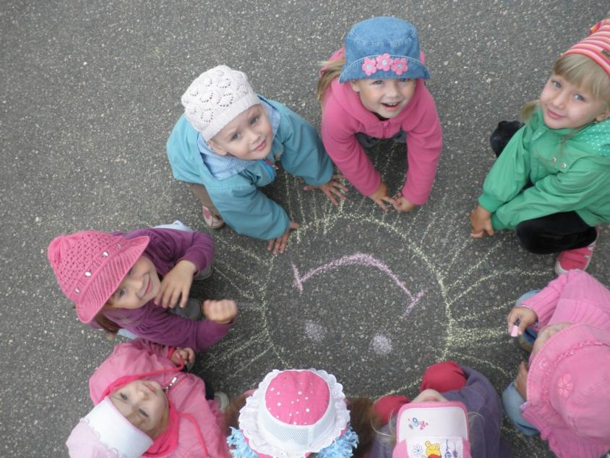
Цель -заинтересовать детей, зажечь их сердца , развить в них творческую активность , не навязывая собственных мнений и вкусов.
Я пробуждаю в ребёнке веру в его творческие способности , индивидуальность , неповторимость , веру в то , что творить добро и красоту это значит приносить людям радость.

Slide 4
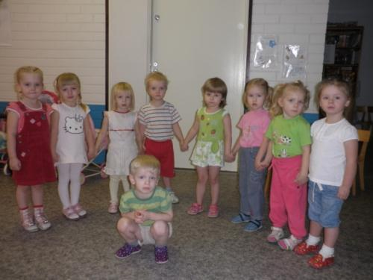
В соей работе я ставлю следующие задачи:
Формировать первичные представления о прекрасном в жизни и искусстве , способности воспринимать его.
Формировать художественно-образные представления и мышление , эмоционально-чувственное отношение к предметам и явлениям действительности, воспитывать эстетический вкус, эмоциональную отзывчивость на прекрасное.
Развивать творческие способности в рисовании и лепке.
Обучать основам создания художественных образов , формировать практические навыки работы в различных видах художественной деятельности.
Развивать сенсорные способности восприятия ,
чувства цвета.

Slide 5
Методы и приемы:
Наглядный
Практический
Словесный
Эмоциональная установка взрослого
Привлечение внимания
Показ и объяснение
Словесная инструкция
Сравнения
Сопоставления
Приложения
Наложения
Наблюдение за действиями взрослого и сверстников

Slide 6
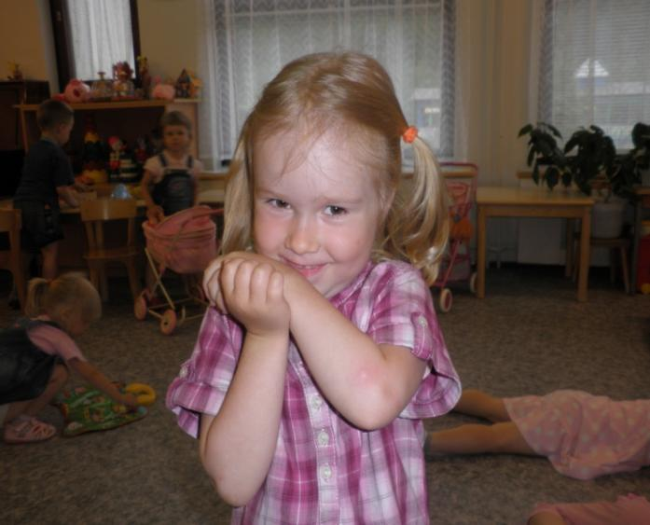
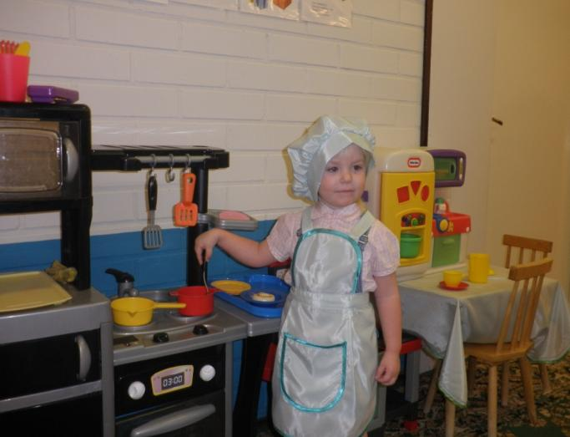
Принципы организации работы:
Посильность требований
Постепенность усложнений
Последовательность

Slide 7
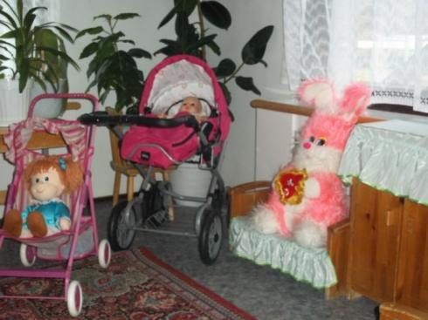
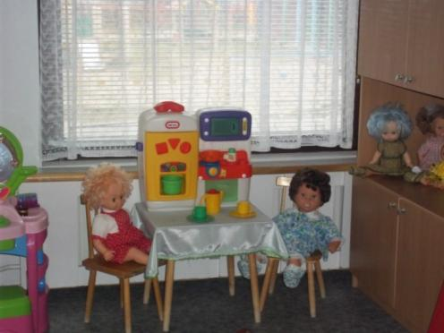
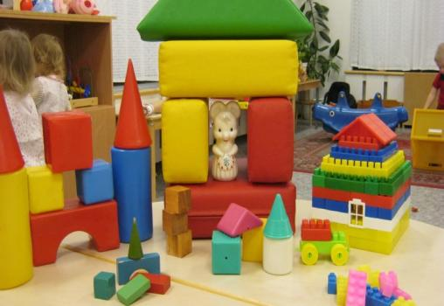
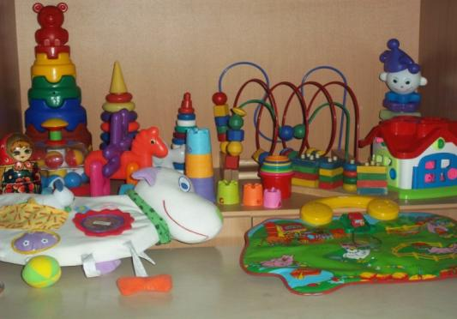
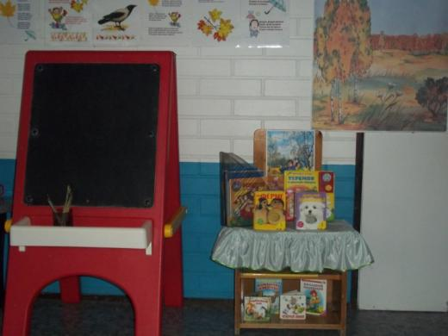
Для качественного осуществления развития творческих способностей ребёнка создана предметно-развивающая среда.

Slide 8
Направления работы по развитию творческих способностей детей раннего возраста
Игра
Сенсорное воспитание
Рисование
Лепка
Конструирование
Взаимодействие с родителями
Игра
Сенсорное воспитание
Рисование
Лепка
Конструирование
Взаимодействие с родителями

Slide 9
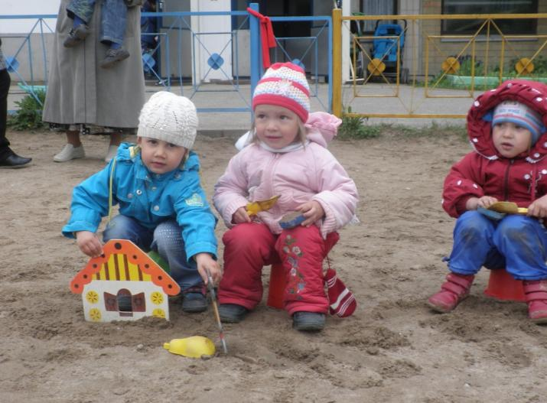
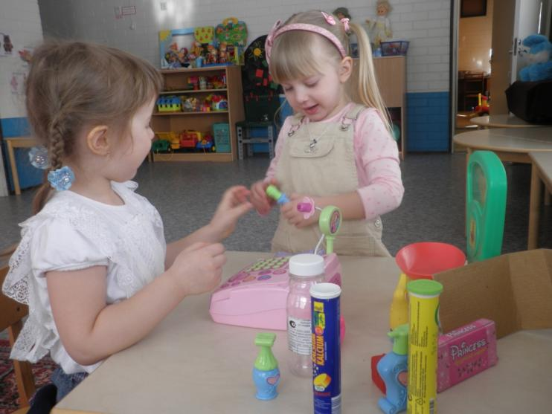
Игра
Ведущим видом деятельности и основой становления ребёнка до трёх лет является предметная игра. Она оказывает особое воздействие на развитие творческих способностей.

Slide 10
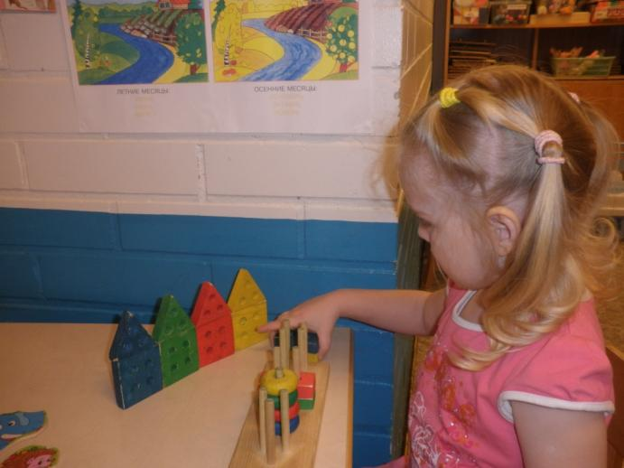
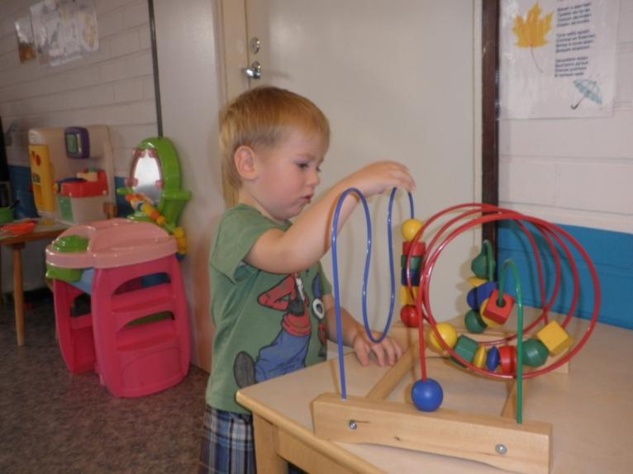
Сенсорное воспитание
Развитие творческих способностей неразрывно связано с сенсорным воспитанием.

Slide 11
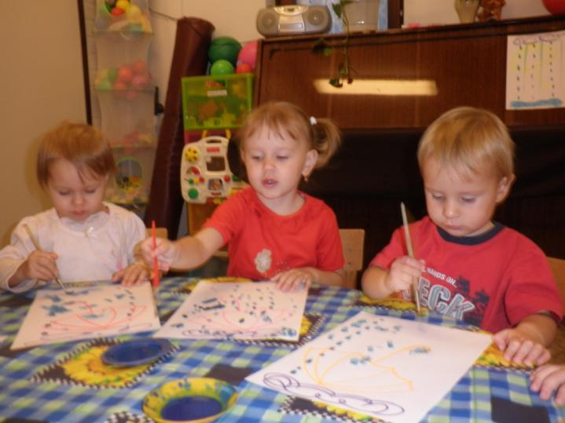
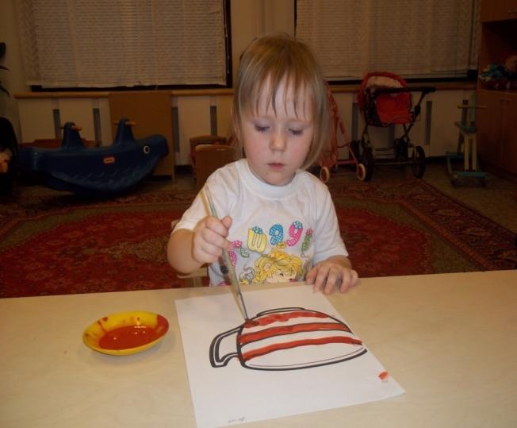
Рисование традиционными методами
В процессе рисования у ребёнка совершенствуется наблюдательность, эстетическое восприятие , художественный вкус , творческие способности.

Slide 12
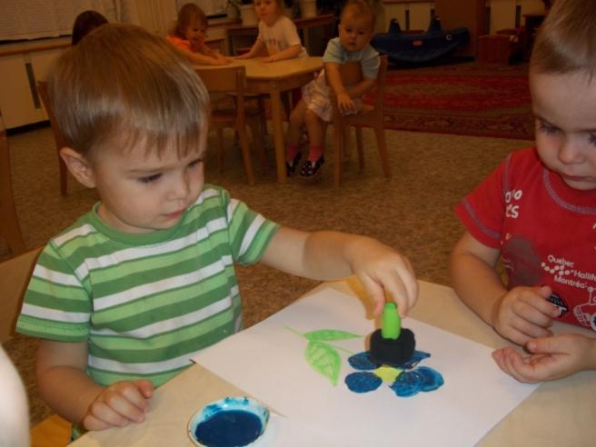
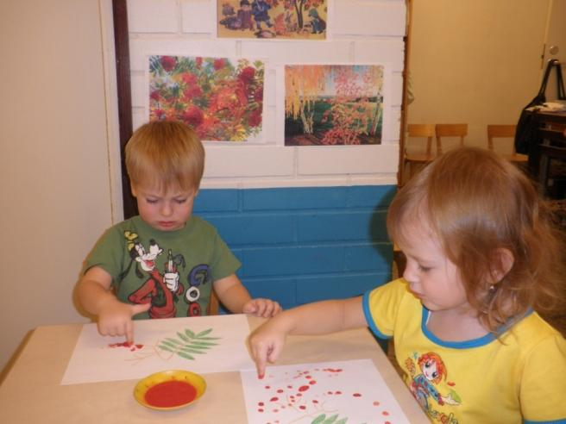
Рисование нетрадиционными методами
Разнообразие способов рисования рождает у детей оригинальные идеи , развивает фантазию воображение.
«маму я свою люблю ,ей цветочек подарю».
«веточка рябины».

Slide 13
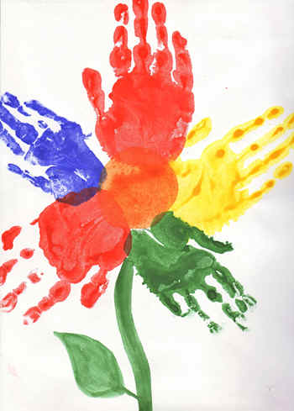
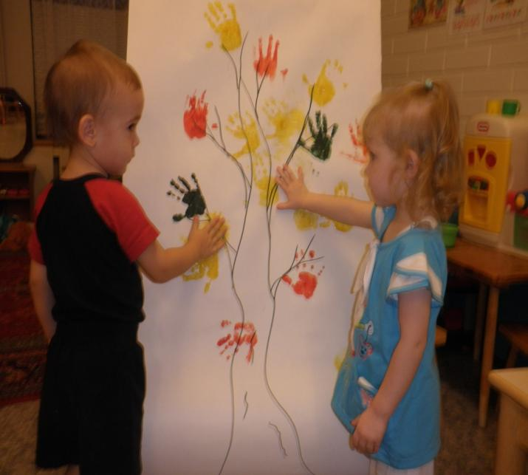
Рисование ладошками

Slide 14
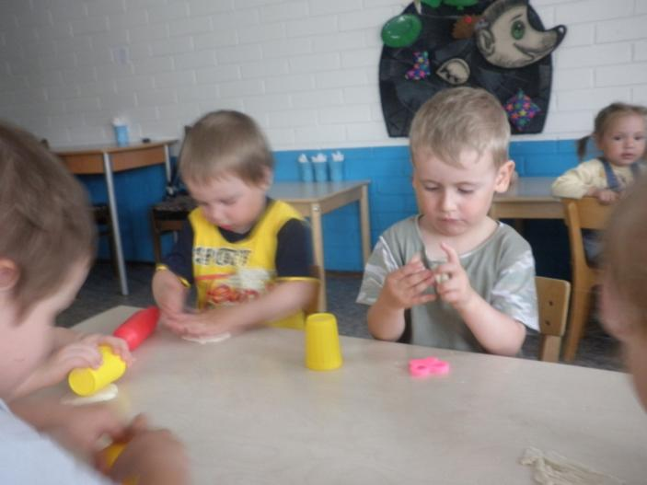
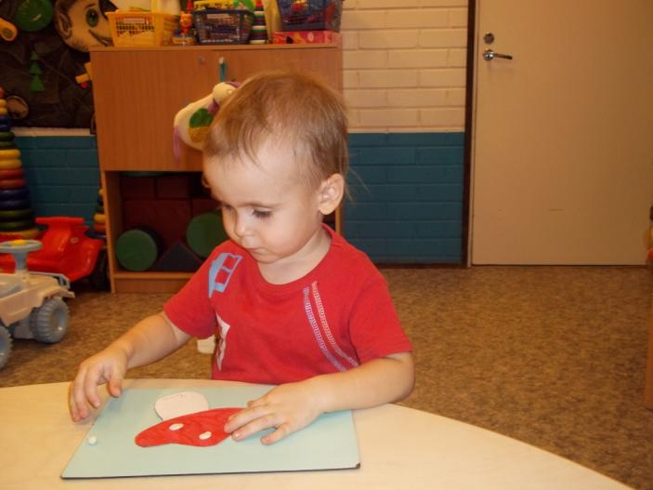
Лепка
Лепка содействует развитию личности ребёнка , помогает создать обстановку эмоционального благополучия , обеспечивать развитие у детей способностей к эстетической деятельности.
Лепка из теста
Лепка из пластилина

Slide 15
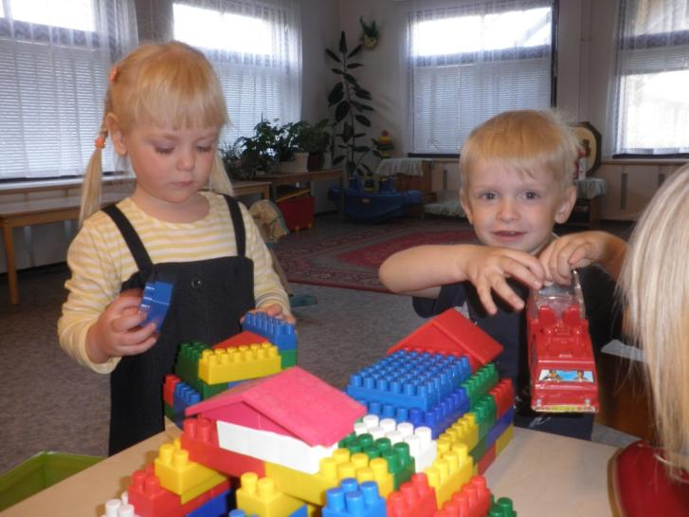
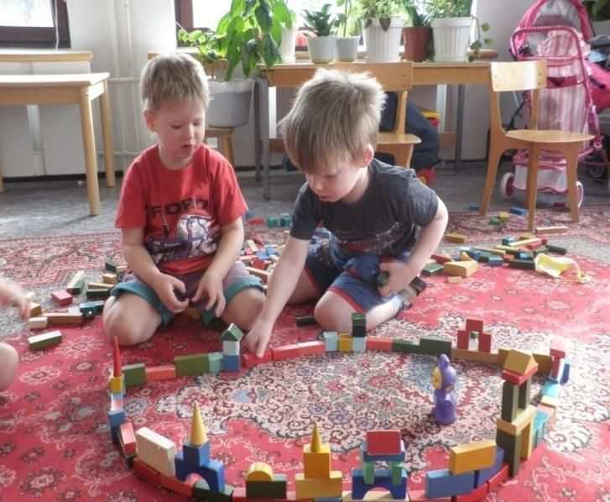
Конструирование
Конструирование оказывает развивающее влияние на те или иные способности детей , которые в совокупности составляют основу формирования их творчества

Slide 16
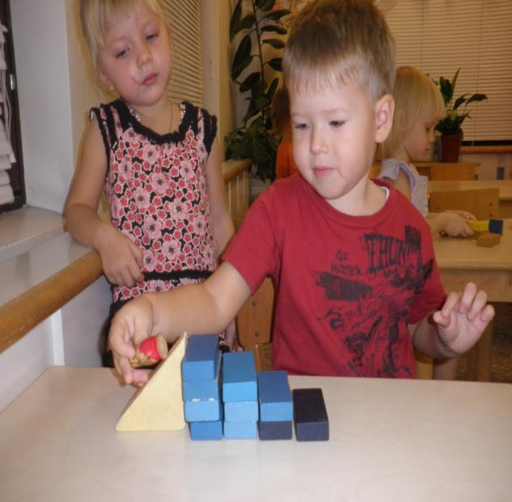
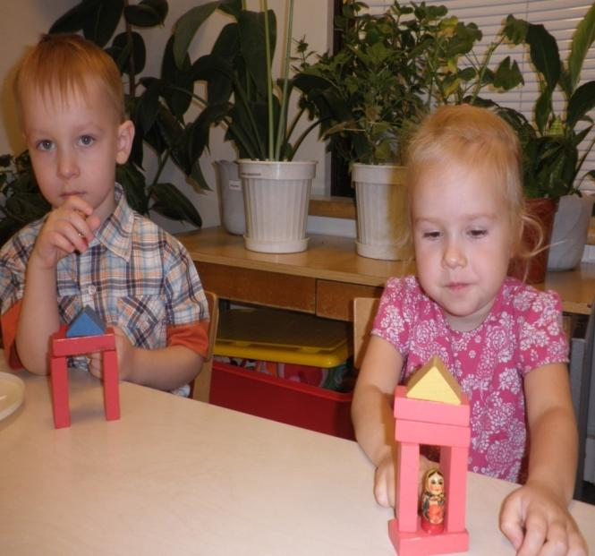
«горка с лесенкой»
«домик с окошком»

Slide 17
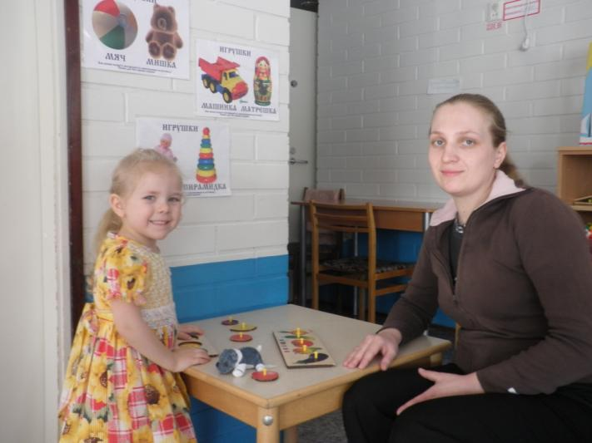
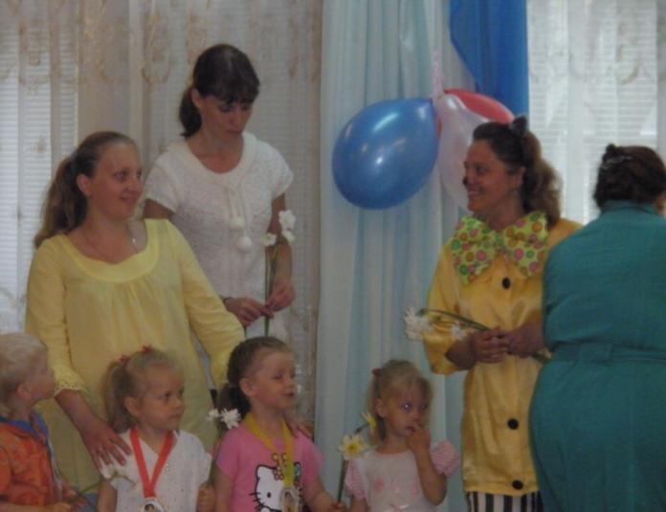
Взаимодействие с родителями
Развитие творческих способностей невозможно без помощи и сотрудничества родителей. Для закрепления творческих способностей предлагалось в самостоятельной обстановке , играх использовать накопленный опыт . Дети участвовали вместе с родителями в тематических выставках. Совместно с родителями проводились культурно - досуговые мероприятия.

Slide 18
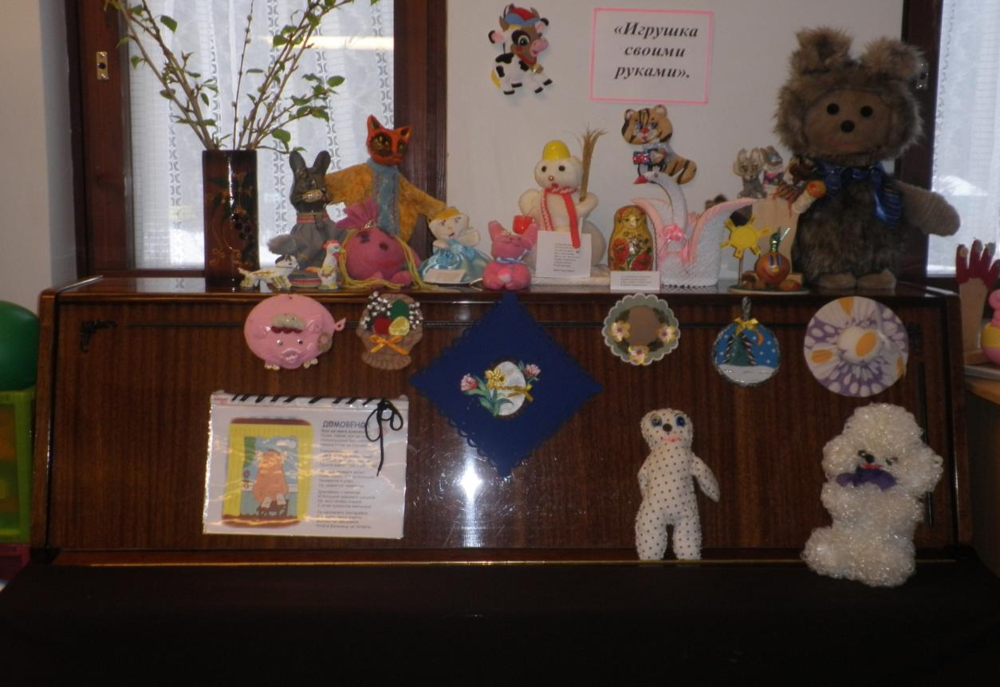
Выставка «игрушка своими руками»

Slide 19
В результате работы дети :
Принимают участие в играх (подвижных, театрализованных, сюжетно-ролевых),проявляют интерес к игровым действиям сверстников.
Принимают активное участие в продуктивной деятельности (рисование , лепке , конструирование).
С интересом слушают сказки, рассказы воспитателя ; рассматривают картинки, иллюстрации.
Эмоционально и заинтересованно следят за развитием действия в играх - драматизациях и кукольных спектаклях , созданных силами взрослых и старших детей.
Самостоятельно выполняют игровые действия с предметами, осуществляют перенос действий с объекта на объект.
С помощью взрослого сооружают разнообразные постройки , используя большинство форм.
Разворачивают игру вокруг собственной постройки.
Различают основные цвета.
Лепят несложные предметы.
Рисуют карандашами , фломастерами, красками и кистью.

Slide 20
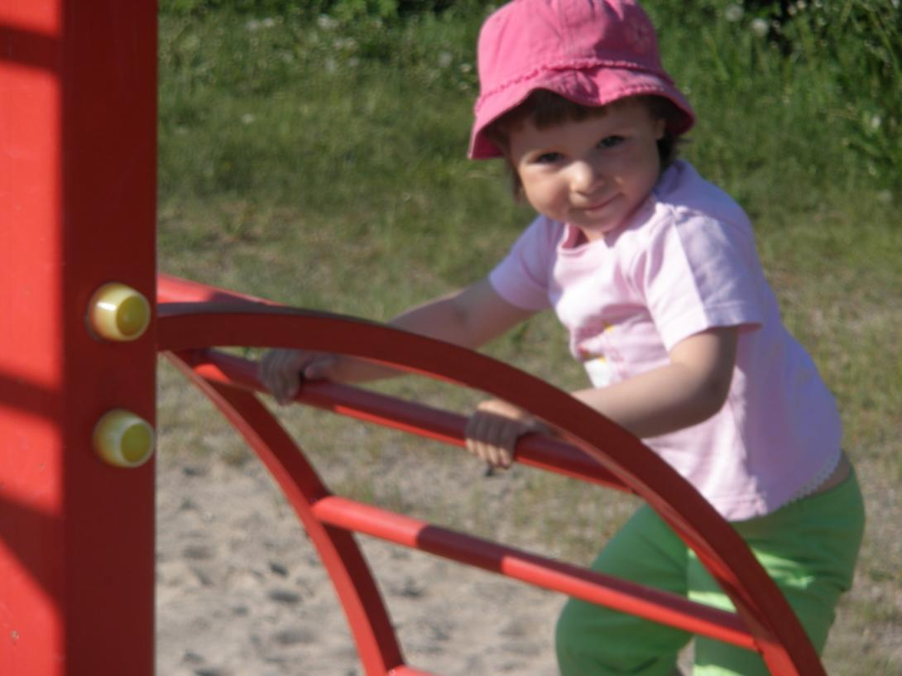
Спасибо за внимание

